Slide 1
Retningslinje for samhandling om ernæringsstatus og ernæringsbehandling
Inn- og utskrivning mellom sykehus og kommune for somatiske pasienter over 18 år
Områdeutvalgene
Helsefelleskap i Bergensområdet, april 2023
Arbeidsgruppe for samhandling om ernæringsoppfølging
Bergen kommune: Mari Folden Oppegård/Cathrine Horn Sommersten
Haraldsplass Diakonale sykehus: Elena Sandgathe
Helse Bergen: Kari Sygnestveit og Solveig Af Geijerstam
Voss lokalsjukehusområde: Kristin Røen Fauske/Eli Skeie
Notes:
Takk for at jeg har fått komme i dag og presentere saken som gjelder samhandling om ernæringsoppfølging for somatiske pasienter over 18 år på vegne av Abeidsgruppen for samhandling om ernæringsoppfølging. Mitt navn er Cathrine Horn Sommersten og jeg har den siste tiden representert Bergen kommune i arbeidsgruppen.
Saken som er sendt ut på forhånd inneholder kort bakgrunnen for dette arbeidet, en oppsummering av prosessen, status og forslag til vedtak. For å ikke bruke for mye tid vil jeg utelate oppsummeringen av prosessen i arbeidsgruppen, men har en slide i bakhånd om det skulle være spørsmål knyttet til dette.
Sak14/23:
Samhandling om ernæringsoppfølging for somatiske pasienter over 18 år
Tidspunkt kl.13.50, Sted: Jørgen Sandbergs hus, stort møterom 2. etg.

Slide 2
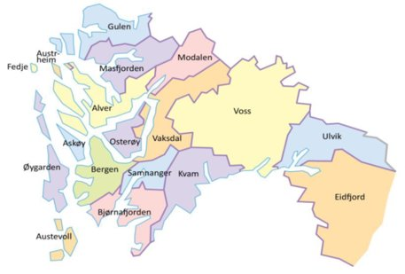
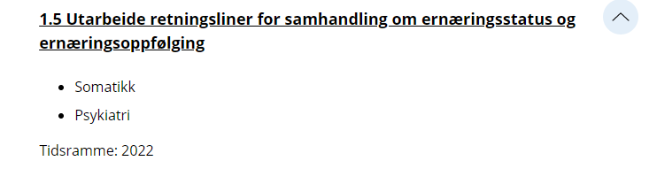
Bakgrunn
Sak i Samarbeidsutvalgene i mars 2021
Alle fire samarbeidsutvalgene støttet oppstart av arbeidet
Alle parter fikk mulighet til å delta i arbeidsgruppen
Arbeidsgruppen etablert med deltakelse fra Bergen kommune, Haraldsplass diakonale sykehus, Helse Bergen og Voss lokalsjukehusområde
På Felles handlingsplan fra 2021, videreført 2022
Notes:
At informasjon om pasienters ernæringsstatus og ernæringsbehandling skal dokumenteres og formidles mellom behandlingsledd/ og nivå er godt forankret i nasjonale retningslinjer, i tillegg til våre lokale tjenesteavtaler nr 3-5 for somatisk sektor (som gjelder inn og utskriving) og nr 10 (som gjelder forebygging).
Med dette som bakteppe, uttrykte alle samarbeidsutvalgene for to år siden enighet om at det var behov for en felles retningslinje for å standardisere hva som skal meldes om ernæringsstatus og ernæringsbehandling mellom sykehus og kommune for å sikre en helhetlig ernæringsbehandling for voksne pasienter/brukere. Det var dermed vedtatt i alle de fire Samarbeidsutvalgene å sette ned en arbeidsgruppe som bestod av representantar fra kommunane og sjukehusa. Alle de fire Samarbeidsutvalgene fikk mulighet til å melde inn representanter til arbeidsgruppen, og til slutt satt gruppen igjen med representanter fra Bergen Kommune, Haraldsplass, Helse Bergen og Voss lokalsjukehusområde.
Arbeidet ble satt på handlingsplan for Helsefellesskapet frå midten av 2021 og videreført i 2022.

Slide 3
Presentasjon på Pasientsikkerhetskonferansen
Første arbeidsmøte
Utarbeidelse av utkast
Høringsperiode
Gjennomgang av høring og ferdigstilling
2021 mars september
2022 mars juni september november
2023 april
Vedtak om prosjektet i Samarbeidsutvalgene
Etablering av arbeidsgruppe
Inngår i Handlingsplan
for Samarbeidsutvalgene
Rapport til
Samarbeidsutvalgene
Sak i Områdeutvalgene
Notes:
I mars 2021 vart altså behovet meldt og etablering av arbeidsgruppe starta. Påfølgande september ** var første arbeidsmøte og utarbeiding av utkast for retningslinja starta. Når arbeidsgruppa fyrst kom i gang, så etablerte me eigne lokale nettverk til å få innspel og innsikt. Det var også viktig å få oversikt over kva som fantes av retningslinjer, kva for journalsystem er på plass, bli kjent med PLO-meldesystemet osv. Undervegs i arbeidet vart den nasjonale retningslinja for forebygging og behandling lansert (me venta litt på den). Arbeidet vart vidareførdt** i Handlingsplanen for Samarbeidsutvala i 2022, og i mars same år** fekk Samarbeidsutvala ein rapport om arbeoidet. Frå juni til september** var retningslinja på høyring der ulike faggrupper og miljø var representerte innad i dei ulike områda som var representert i arbeidsgruppa. Når alle fristen var utgått gjekk me systematisk** igjennom ca 20 høyringsinnspel. Medan dette arbeidet pågjekk vart også arbeidet presentert på den nasjonale Pasientsikkerheitskonferansen**. No er altså dokumentet ferdigstilt, og vert presentert for alle** områdeutvala.

Slide 4
Status
Retningslinje - somatikk:
  Retningslinjen er ferdig utarbeidet og klar for implementering hos partene
Retningslinje - rus og psykiatri:
  Det har vært ytret ønske og behov i Samarbeidsutvalgene om etablering av ny arbeidsgruppe for å utarbeide tilsvarende retningslinje for pasienter innen rus- og psykiatri
  Arbeidsgruppen anbefaler at partene melder inn representanter til dette arbeidet
Notes:
Så no er status slik:
Retningslinje for somatikk – ferdig utarbeida og klar for implementering
Tilsvarande retningslinje for rus og psykiatri har vorte etterspurt. Me som har vore I arbeidsgruppa har erfart arbeidet og metodikken som er gjort no god og anbefaler at partane melder inn representantar til eit tilsvarande arbeid for også denne pasientgruppa.

Slide 5
Forslag til vedtak
Partene tar arbeidet om sluttført retningslinje til orientering og tar videre ansvar for å implementere retningslinjen i daglig praksis i egne organisasjoner.
Områdeutvalget for Bergen slutter seg til anbefalingen om å sette ned en ny arbeidsgruppe for å utarbeide en tilsvarende retningslinje for pasienter knyttet til rus og psykiatri,
og melder inn aktuelle kandidater innen 1.juni til lokal representant i Samarbeidssekreteriatet.
Notes:
Og då er me over på forslag til vedtak, som er:
1) Partene tar arbeidet om sluttført retningslinje til orientering og tar videre ansvar for å implementere retningslinjen i daglig praksis i egne organisasjoner.
2 Områdeutvalget for Bergen slutter seg til anbefalingen om å sette ned en ny arbeidsgruppe for å utarbeide en tilsvarende retningslinje for pasienter knyttet til rus og psykiatri,
og melder inn aktuelle kandidater innen 1.juni til lokal representant i Samarbeidssekreteriatet.

